Slide 1

“Разработка интеллектуального определителя номеров транспортных средств в видеопотоке”
Выполнил студент группы УИБ-312:
Клепиков С.Д.
Наставник – С.В. Малинский

Slide 2
Цели и задачи проектной работы
Основная цель проектной работы - разработка интеллектуального определителя регистрационных номеров транспортных средств.
Задачи работы:
Изучение темы распознавания номеров на фотографии;
Выбор и обучение моделей искусственных нейросетей распознаванию номеров ТС;
Сравнительный анализ результатов обучения моделей нейронных сетей;
Тестирование обученных моделей и выбор лучшей модели искусственной нейросети;
Проектирование интеллектуального определителя номеров транспортных средств.

Slide 3
Актуальность систем определения номеров
Актуальность систем распознавания номеров заключается в том, что по регистрационному номеру транспортного средства можно получить большое количество информации, которая, в свою очередь, может быть полезна в совершенно различных областях начиная с аналитики и учета, и заканчивая органами правоохранения.

Slide 4
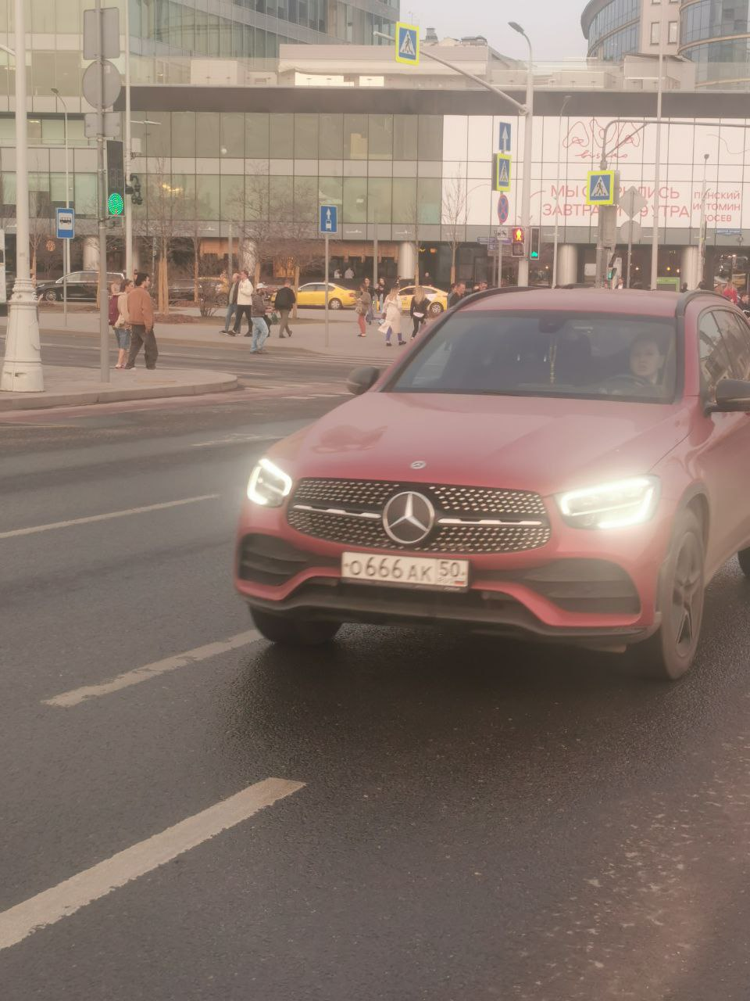
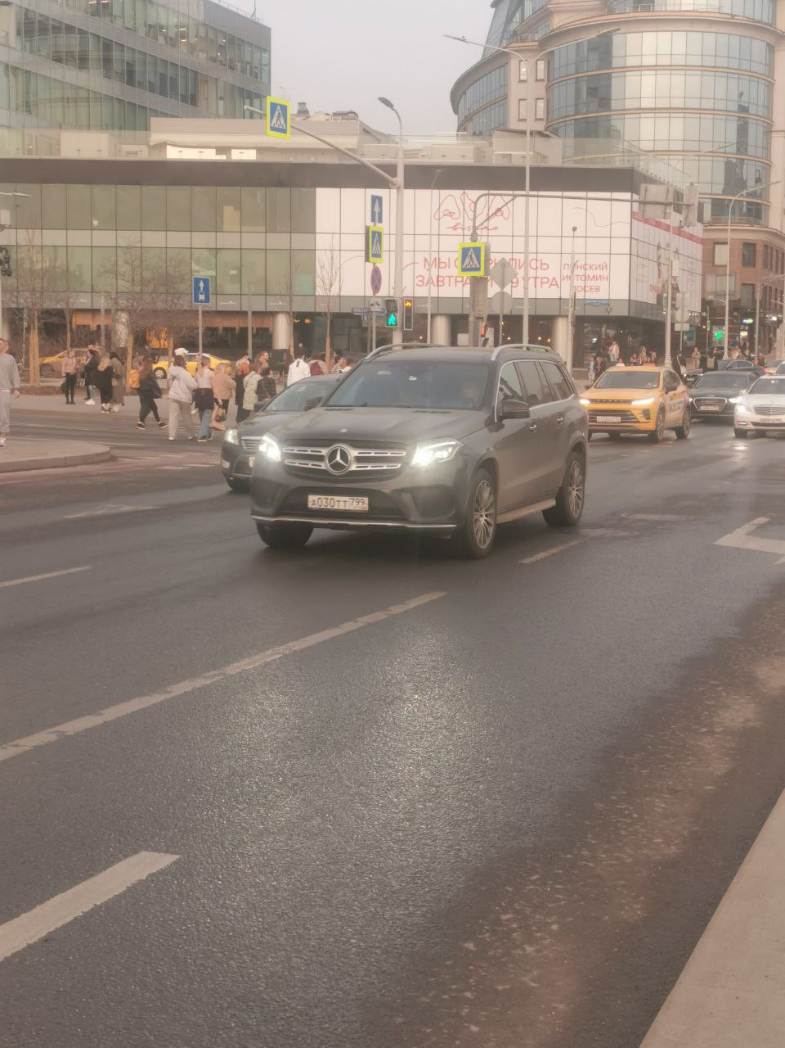
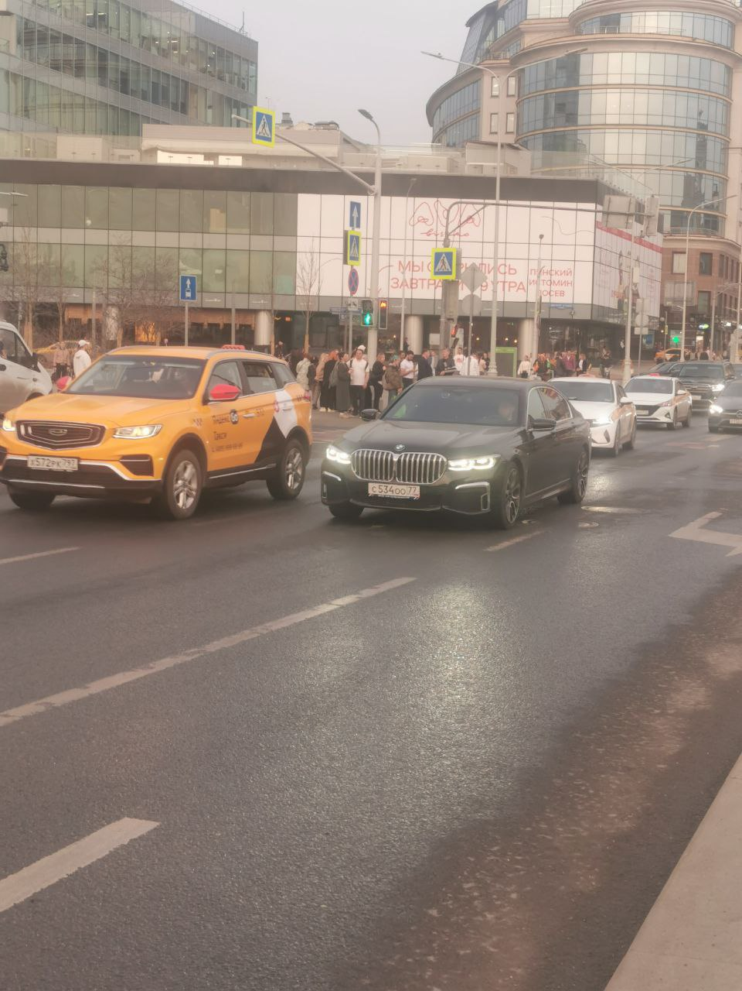
Обучающая выборка
Собрано 150 видеофрагментов.
Ниже представлены вырезки из видео, вошедшие
в состав обучающей выборки.

Slide 5
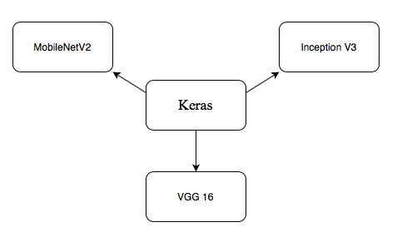
Выбор моделей ИНС для обучения распознаванию номеров ТС
Использует свертки с меньшим количеством параметров, что позволяет модели работать быстрее и занимать меньше места на устройстве.
Имеет несколько ветвей, которые работают параллельно и позволяют модели максимально быстро извлекать самый широкий спектр признаков из изображений.
Состоит из повторяющихся блоков, в каждом из которых используются несколько сверточных слоев. Это делает архитектуру легкой для понимания.

Slide 6
Обучение и тестирование моделей ИНС. Статистика моделей. Анализ.

Slide 7
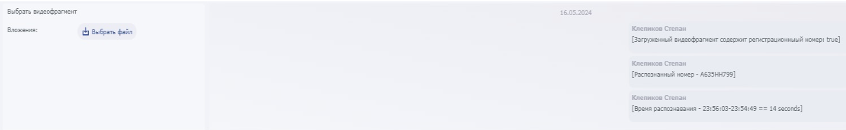
Разработка интеллектуального определителя номеров

Slide 8
Заключение
Цель проекта выполнена – система ИИ спроектирована, модель по распознаванию транспортных средств работает исправно.
Выполнены задачи работы:
Изучены темы распознавания номеров на фотографии;
Модели искусственных нейросетей выбраны и обучены распознаванию номеров ТС;
Проведен сравнительный анализ результатов обучения моделей нейронных сети;
Проведено тестирование обученных моделей и выбор лучшей модели искусственной нейросети;
Интеллектуальный определитель номеров транспортных средств спроектирован.

Slide 9
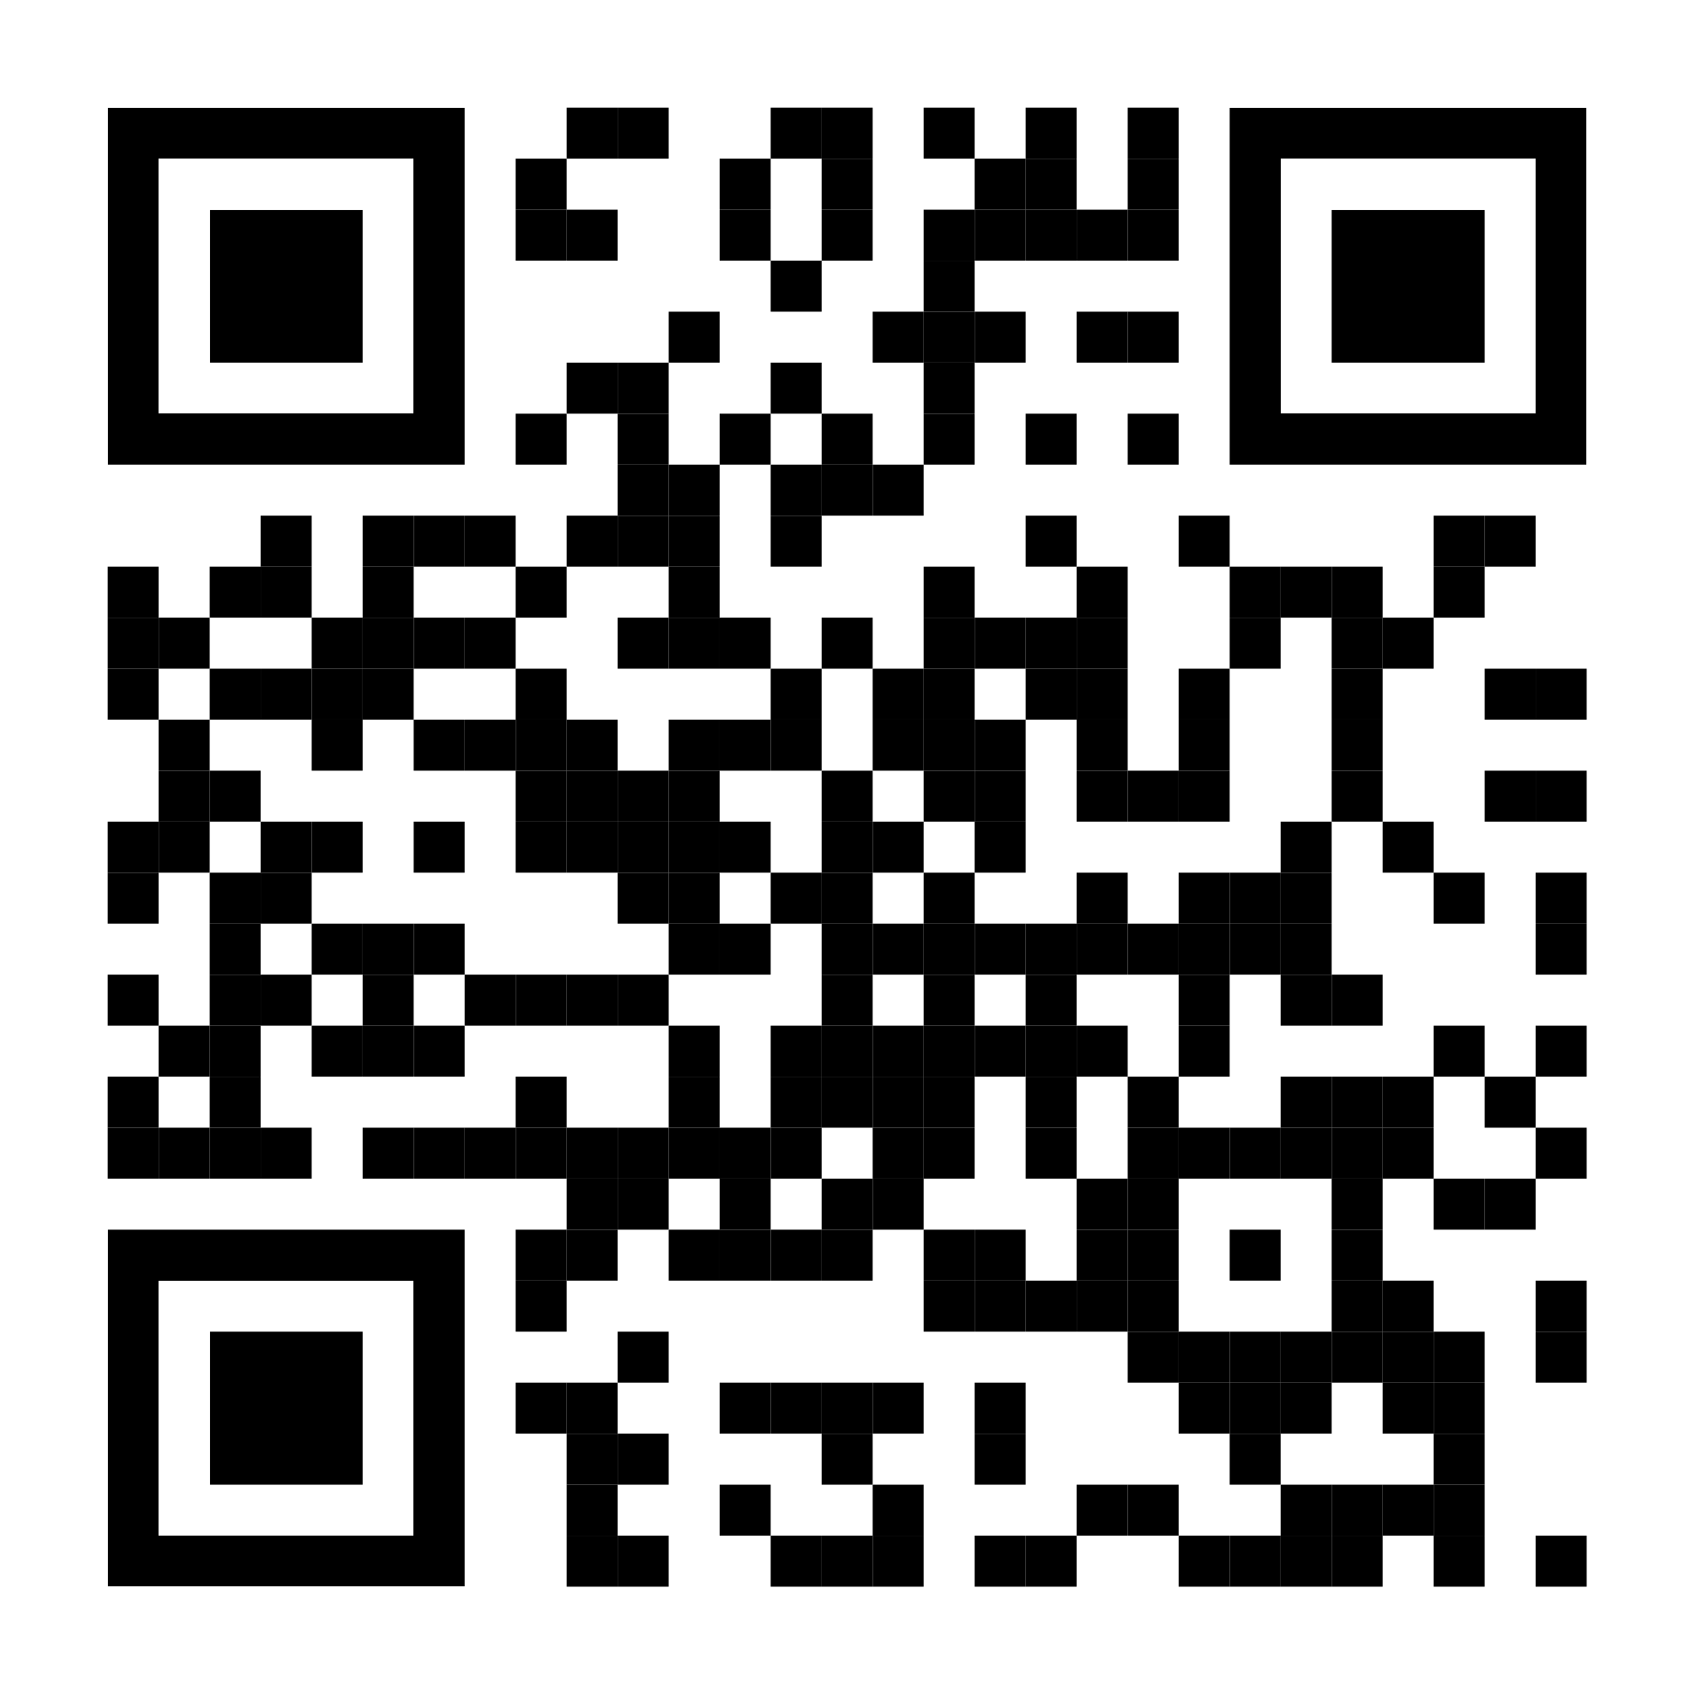
Спасибо за внимание!
Команда и роли:
One man army в лице Клепикова Степана Данииловича
(отдельная благодарность мотокоманде МАДИ мотор рейсинг и сообществу Мото Москва в лице Рылова Павла за редакцию текста к данной работе)
QR-код на отчет:

